Slide 1
7.3 体 积
已知平行截面面积
求立体的体积
旋转体的体积
小结 思考题 作业
第7章 定积分的应用

Slide 2



一、已知平行截面面积求立体的体积
设空间某立体由一曲面和垂直于x轴的两平面
x = a, x = b围成.
用一组垂直于x轴的平面去截它,
得到彼此平行的截面.
A(x)表示过点x
且垂直于x轴的
截面面积,
A(x)为
x的已知连续函数.
采用微元法
体积微元
立体体积

Slide 3


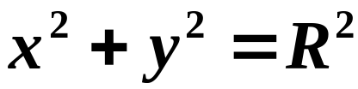





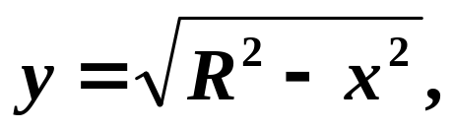
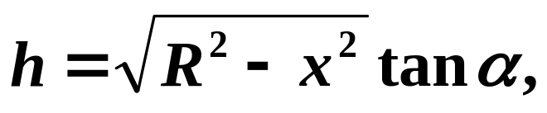

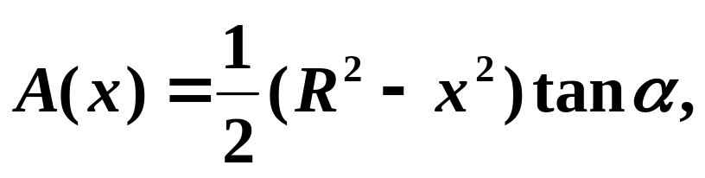
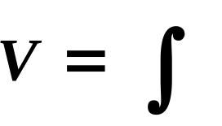
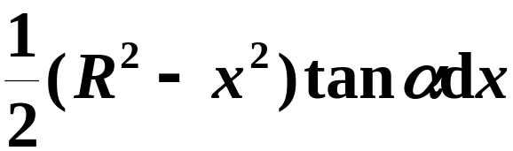
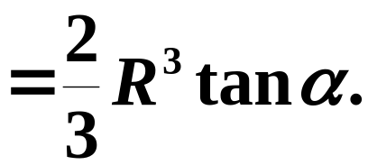
例
一平面经过半径为 R 的圆柱体的底圆中心,
并与底面交成角
计算这平面截圆柱体所得立体的
体积.
(圆柱楔)
解
取坐标系如图
底圆方程
垂直于x轴的截面为直角三角形.
底
高
截面面积
立体体积

Slide 4
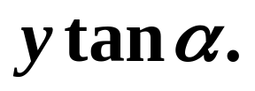
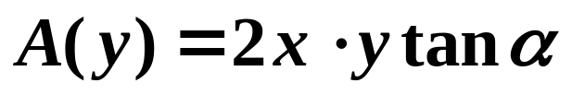
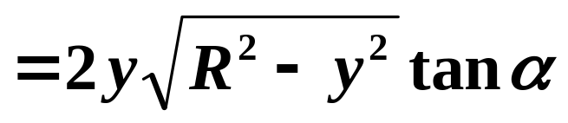
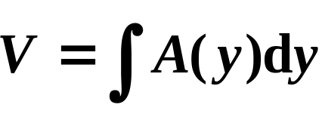

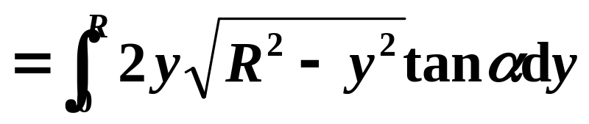
思考
可否选择y作积分变量?
矩形
作一个垂直于y轴的截面是
截面长为2x,
宽为
截面面积

Slide 5

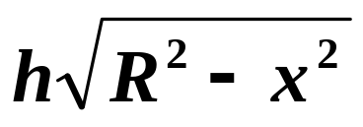
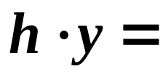
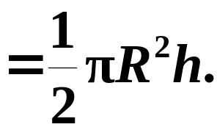
例
求以半径为R的圆为底、平行且等于底圆
直径的线段为顶、高为h的正劈锥体的体积.
解
取坐标系如图
底圆方程为:
垂直于x轴的截面为等腰三角形
截面面积
立体体积

Slide 6

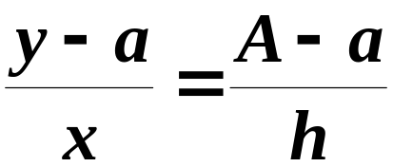
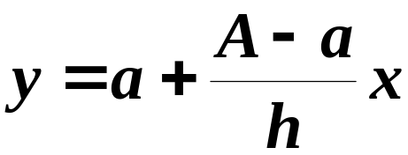
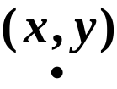

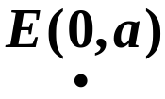


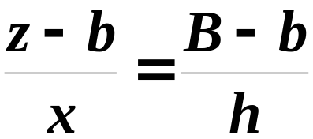



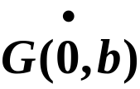

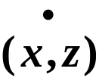


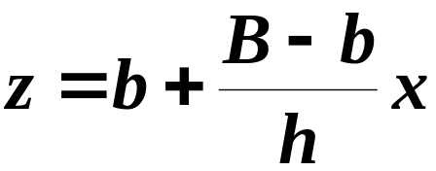

练习
设有一截锥体, 其高为h, 上、下底均为椭圆,
椭圆的轴长分别为2a 、 2b和2A 、 2B, 求这截锥体
的体积.
解
取坐标系如图.
垂直于x轴的截面为椭圆
截面(椭圆)面积

Slide 7

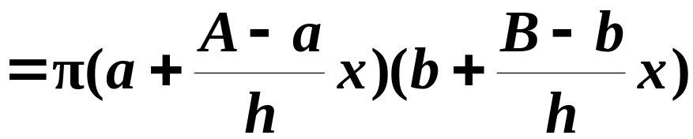
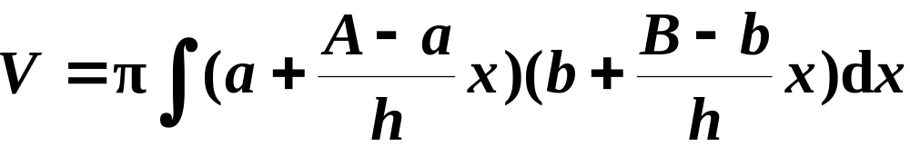

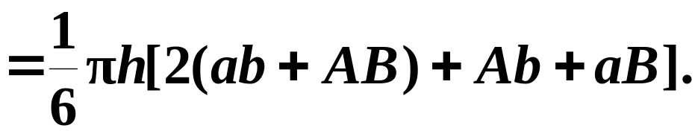
设有一截锥体, 其高为h, 上、下底均为椭圆,
椭圆的轴长分别为2a 、 2b和2A 、 2B, 求这截锥
体的体积.
截面(椭圆)面积
立体体积

Slide 8
二、旋转体的体积
旋转体
由一个平面图形绕
这平面内一条直线
旋转一周而成的立体.
这直线叫做旋转轴．
圆柱
圆锥
圆台

Slide 9





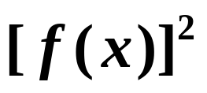



(1)
如果旋转体是由连续曲线
直线x = a, x = b及 x 轴所围成的曲边梯形绕x 轴
旋转一周而成的立体,
体积为多少?
采用微元法
取积分变量为x,
在[a, b]上任取小区间
取以dx为底的
小曲边梯形绕 x 轴旋转而
成的薄片的
体积微元
旋转体的体积

Slide 10
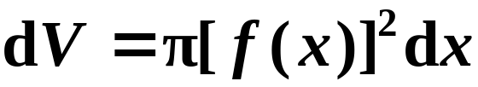
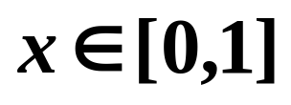
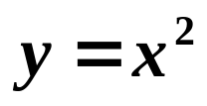
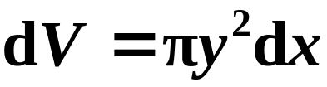



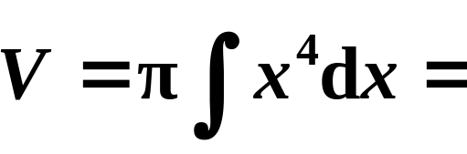

例
解
取积分变量为x,
体积微元
y
o
x

Slide 11

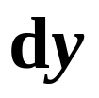




(2)
如果旋转体是由连续曲线
直线y = c, y = d 及 y 轴所围成的曲边梯形绕 y 轴
旋转一周而成的立体,
体积为多少?
体积微元
旋转体的体积

Slide 12



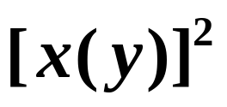
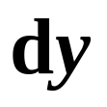



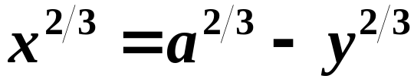

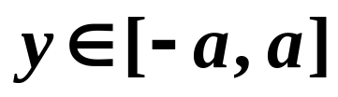
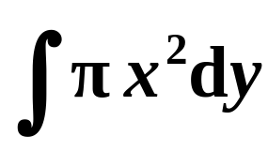
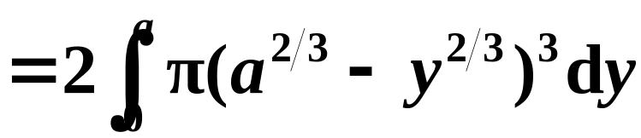



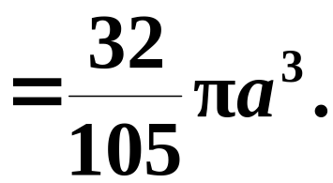
例
求星形线
绕y轴旋转
构成旋转体的体积.
解
体积微元
因为
所以
对称性

Slide 13
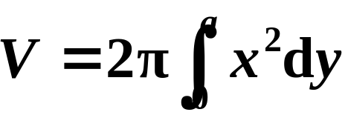
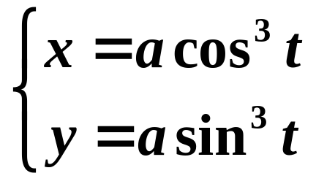


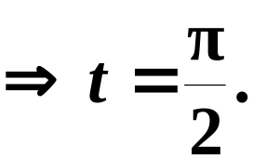
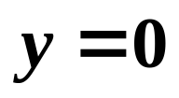
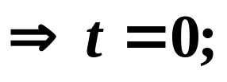

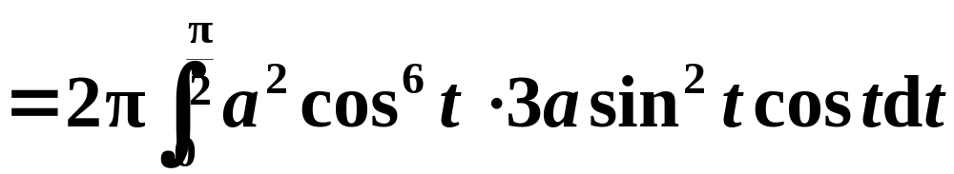


求星形线
绕y轴旋转
构成旋转体的体积.
或利用参数方程
用换元法

Slide 14


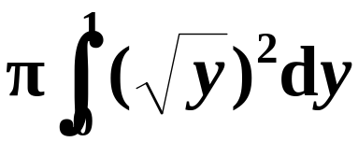
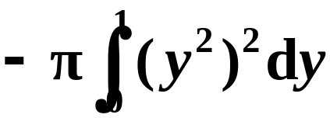


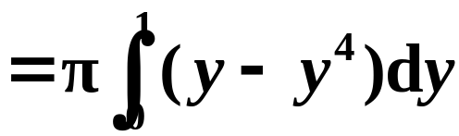

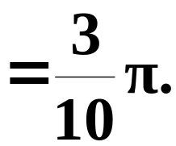
练习
旋转所得旋转体的体积.
解
两曲线的交点为(0,0)和(1,1).
绕y轴旋转

Slide 15












例
求摆线
与直线
y = 0所围成的图形分别绕x轴、y轴及绕直线y = 2a
旋转而成的旋转体的体积.
解
绕 x轴旋转的旋转体体积
变量代换

Slide 16
















摆线
绕 y轴旋转的旋转体体积
可看作平面图形OABC绕 y轴
旋转所得的旋转体积V₂与平
面图形OBC绕 y轴旋转所得
的旋转体积V₁之差.

Slide 17










例
求摆线
与直线
y = 0所围成的图形绕直线y = 2a旋转而成的旋转体
的体积.
解

Slide 18


















说明
V_{y}也可按柱壳法(套筒法)求出
柱面面积
柱壳体积

Slide 19







化为全角
化为对称区间
偶函数
对称性
奇函数

Slide 20













例
所围的平面图形绕 y轴
旋转,
求所成旋转体的体积.
y
解
法一
切片法
计算这个积分有两种方法:
o
x
(1)
得
代入
积分较繁
(2)
得
代入

Slide 21












例
所围的平面图形绕 y轴
旋转,
求所成旋转体的体积.
y
解
法二
柱壳法
取“微元”是“薄壁圆筒”,
筒的壁厚为dx,
高为
o
x
积分较简单

Slide 22








例
求半径为r的圆绕同平面内圆外一条直线旋转成
的圆环体的体积. 设圆心到直线的距离为R
y
解
取坐标如图所示.
圆的方程为:
R •
所求圆环体可看成是
上半圆下的
o
x
曲边梯形
和下半圆下的曲边梯形
绕x轴旋转一周.
两个旋转体的体积之差.

Slide 23




对称性
四分之一圆面积

Slide 24






考研数学(二)11分
练习
下方、x轴上方的无界区域.
(1) 求区域D绕x轴旋转一周所成旋转体的体积V(a);
(2) 当a为何值时, V(a)最小? 并求此最小值.
解
(1)
所求旋转体的体积为

Slide 25











考研数学(二)11分
练习
下方、x轴上方的无界区域.
(1) 求区域D绕x轴旋转一周所成旋转体的体积V(a);
(2) 当a为何值时, V(a)最小? 并求此最小值.
旋转体的体积为
解
(2)
令
得
从而
V(a)单调减少;
V(a)单调增加,
所以
V最小.
最小体积为

Slide 26










考研数学(一)11分
练习
(1) 求S₁及S₂的方程;
(2) 求S₁与S₂之间的立体体积.
解
(1)
椭球面S₁的方程为
设切点为(x₀, y₀),
在(x₀, y₀)处的切线
方程为
切线方程为
圆锥面S₂的方程为
即

Slide 27












考研数学(一)11分
练习
(2) 求S₁与S₂之间的立体体积.
解
(2)
S₁与S₂之间的体积等于一个底面半径为
高为3的锥体体积
与部分椭球体体积 V 之差,
故所求体积为

Slide 28























考研数学(三)7分
练习
所围成的平面区域;
直线
其中
所围成的平面区域;
(1)试求D₁绕x轴旋转而成的旋转体体积V₁;
试求D₂绕y轴旋转而成的旋转体体积V₂;
(2)问当a为何值时,V₁+ V₂取得最大值?
试求此最大值.
解
(1)
(2)
最大值
(唯一驻点)

Slide 29












考研数学(一)10分
练习
过坐标原点作曲线
的切线,
该切线与曲线
及x轴围成平面图形D.
(1) 求D的面积A;
(6分)
(2) 求D绕直线
旋转一周所得旋转体的体积V.
(4分)
解
设切点的横坐标为x₀,
则曲线
在点
处的切线方程是
由该切线过原点知
平面图形D的面积
从而
所以该切线的方程为

Slide 30






考研数学(一)10分
(2) 求D绕直线
旋转一周所得旋转体的体积V.
切线
与x轴及直线
所围成的三角形绕直线
旋转所得的圆锥体积为
曲线
与x轴及直线
所围成的图形绕直线
旋转所得的旋转体体积为
因此所求旋转体的体积为

Slide 31

三、小结
已知平行截面面积, 求立体的体积
绕 x 轴旋转一周
旋转体的体积
绕 y 轴旋转一周
切片法
柱壳法

Slide 32















思考题
设平面图形A由
所确定,
求图形A绕直线 x = 2旋转一周所得旋转体的体积.
解
切片法
若选 y 为积分变量, 则

Slide 33


设平面图形A由
所确定,
求图形A绕直线 x = 2旋转一周所得旋转体的体积.
解
柱壳法
选 x 为积分变量.
旋转体的体积为

Slide 34
作业
习题7.3 (257页)

